Slide 1
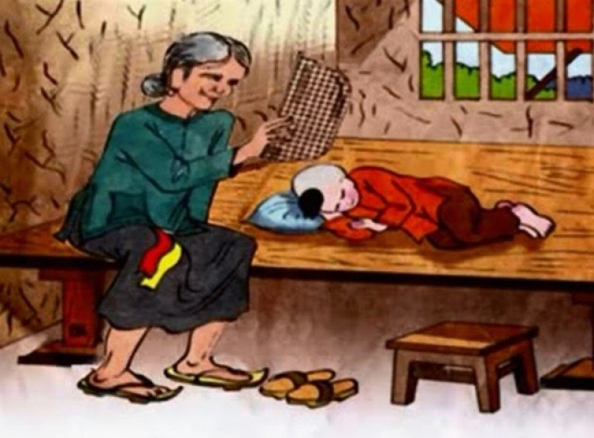
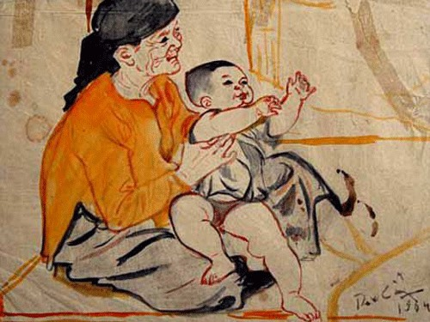

Slide 2
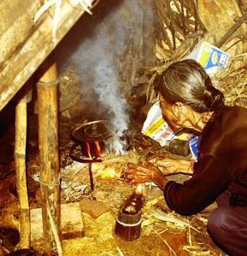
- Bằng Việt-

Slide 3
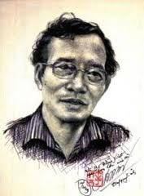
I
TÌM HIỂU CHUNG
1
Tác giả
Tên thật: Nguyễn Việt Bằng, bút danh: Bằng Việt, sinh năm 1941
Quê : Hà Nội – thuở nhỏ sống ở Huế
Là nhà thơ trưởng thành trong kháng chiến chống Mĩ.
Phong cách sáng tác : Thơ Bằng Việt mang giọng điệu thủ thỉ, tâm tình ; ngôn ngữ điềm đạm ; cấu tứ mạch lạc và hệ thống thi ảnh đặc sắc

Slide 4
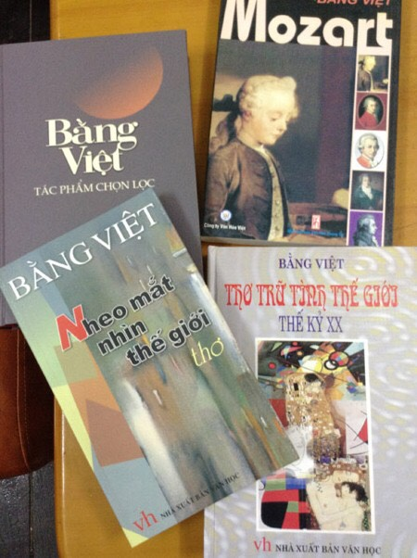
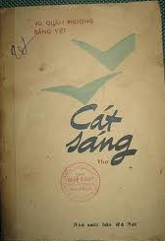

Slide 5
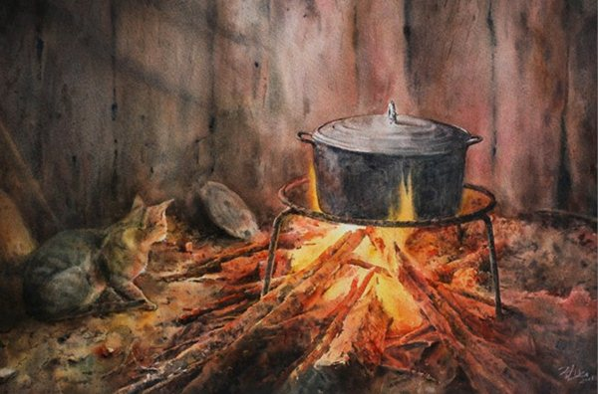
Năm giặc đốt làng cháy tàn cháy rụi,
Hàng xóm bốn bên trở về lầm lụi
Đỡ đần bà dựng lại túp lều tranh. Vẫn vững lòng, bà dặn cháu đinh ninh: “Bố ở chiến khu, bố còn việc bố, Mày có viết thư chớ kể này kể nọ, Cứ bảo nhà vẫn được bình yên !”.
“Một bếp lửa chờn vờn sương sớm, Một bếp lửa ấp iu nồng đượm Cháu thương bà biết mấy nắng mưa”
Lên bốn tuổi cháu đã quen mùi khói, Năm ấy là năm đói mòn đói mỏi
Bố đi đánh xe khô rạc ngựa gầy. Chỉ nhớ khói hun nhèm mắt cháu
Nghĩ lại đến giờ sống mũi còn cay !
Tám năm ròng cháu cùng bà nhóm lửa
Tu hú kêu trên những cánh đồng xa. Khi tu hú kêu, bà còn nhớ không bà
Bà hay kể chuyện những ngày ở Huế, Tiếng tu hú sao mà tha thiết thế !
Mẹ cùng cha công tác bận không về
Cháu ở cùng bà, bà bảo cháu nghe, Bà dạy cháu làm, bà chăm cháu học, Nhóm bếp lửa nghĩ thương bà khó nhọc,
Tu hú ơi !chẳng đến ở cùng bà, Kêu chi hoài trên những cánh đồng xa?
Rồi sớm rồi chiều lại bếp lửa bà nhen Một ngọn lửa lòng bà luôn ủ sẵn, Một ngọn lửa chứa niềm tin dai dẳng…
Lận đận đời bà biết mấy nắng mưa Mấy chục năm rồi, đến tận bây giờ, Bà vẫn giữ thói quen dậy sớm
Nhóm bếp lửa ấp iu nồng đượm
Nhóm niềm yêu thương, khoai sắn ngọt bùi Nhóm nồi xôi gạo mới sẻ chung vui, Nhóm dậy cả những tâm tình tuổi nhỏ
Ôi kì lạ và thiêng liêng – bếp lửa!
Giờ cháu đã đi xa, có ngọn khói trăm tàu, Có lửa trăm nhà, niềm vui trăm ngả, Nhưng vẫn chẳng bao giờ quên nhắc nhở: - Sớm mai này bà nhóm bếp lên chưa?...

Slide 6
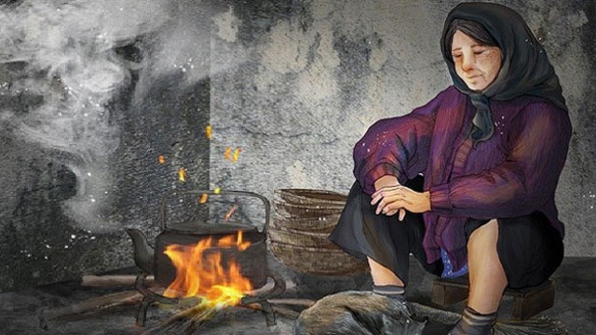
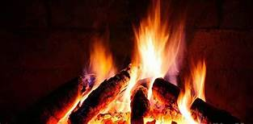
I
TÌM HIỂU CHUNG
2
Tác phẩm
a. Hoàn cảnh sáng tác
- Năm 1963, khi nhà thơ đang là sinh viên theo học ngành luật ở Liên Xô
- Bài thơ được in trong tập “Hương cây – Bếp lửa”, tập thơ đầu tay của Bằng Việt và Lưu Quang Vũ.

Slide 7
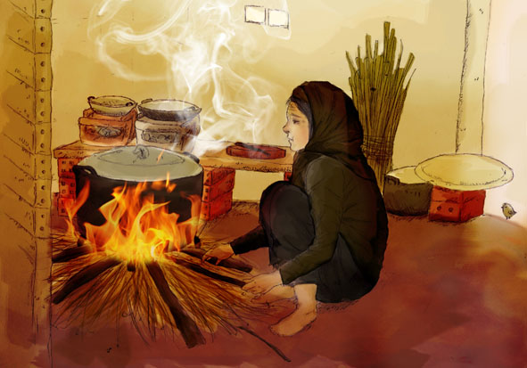
“Tôi viết bài thơ “Bếp lửa” năm 1963, lúc đang học năm thứ 2 đại học Tổng hợp Quốc Gia Kiew (Ukraina). Mùa đông nước Nga rất lạnh, phải đốt lò để sưởi. Ngồi sưởi lửa, tôi bỗng nhớ đến “bếp lửa” quê nhà, nhớ bà tôi, nhớ người nhóm bếp. Xa bà, xa gia đình khi đã trưởng thành tức là có độ lùi xa để nhớ và suy ngẫm những giá trị tinh thần nên bài thơ viết rất nhanh. Viết “Bếp lửa” tôi chỉ muốn giãi bày tâm trạng thật của lòng mình.”

Slide 8
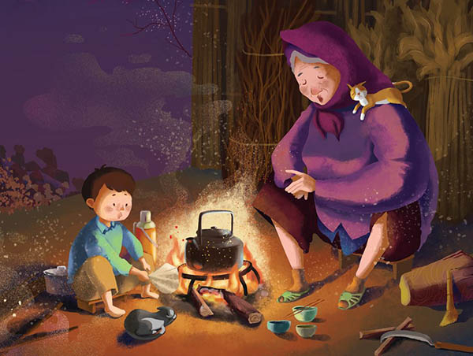
I
TÌM HIỂU CHUNG
2
Tác phẩm
b. Thể thơ và PTBĐ
- Thể thơ: kết hợp thơ tám chữ với bảy chữ, chín chữ
- Phương thức biểu đạt: biểu cảm với miêu tả, tự sự và bình luận

Slide 9
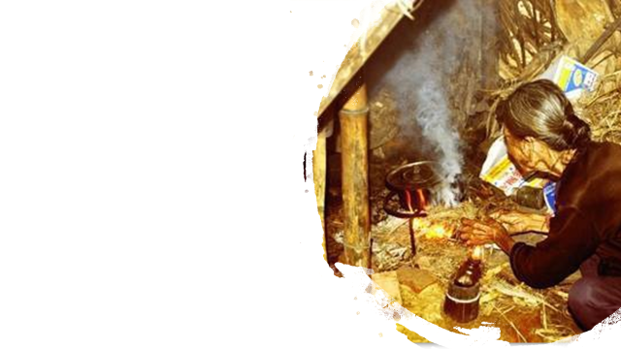
I
TÌM HIỂU CHUNG
2
Tác phẩm
Ý NGHĨA NHAN ĐỀ
Trước hết, đây là một bếp lửa thực, quen thuộc, gần gũi trong mỗi gia đình của người Việt.
- Bếp lửa là biểu tượng giàu ý nghĩa :
+ Bếp lửa gợi lên sự tần tảo, chăm sóc, yêu thương của người bà dành cho người cháu trong những năm tháng đói nghèo, chiến tranh để trưởng thành và khôn lớn.
+ Bếp lửa gợi lên bao vất vả, cực nhọc của đời bà. Song bà nhóm bếp lửa cũng chính là nhóm lên sự sống, niềm vui, niềm tin và hi vọng cho cháu vào một tương lai phía trước.
+ Bếp lửa còn là biểu tượng của gia đình, quê hương, đất nước, cội nguồn… đã nâng bước người cháu trên suốt hành trình dài rộng của cuộc đời

Slide 10
Mạch cảm xúc bài thơ
Suy nghĩ về bà và cuộc đời bà
Cháu ở xa không nguôi nhớ bà
Hình ảnh bếp lửa
Khơi nguồn cảm hứng
Hồi tưởng kỷ niệm bên bà
Hình ảnh quen thuộc
Nhớ về bà và tình cảm của 2 bà cháu
KN năm 4 tuổi,những năm đói khổ rồi những năm k/c của đất nước.
Bà không chỉ là người nhóm lửa, giữ lửa mà còn là người truyền lửa.
Hình ảnh
Bà gắn
liền với
bếp lửa
Mạch cảm xúc đi từ hồi tưởng đến kỉ niệm, từ kỉ niệm đến suy ngẫm.
Cảm xúc chủ đạo: Tình bà cháu, lòng kính yêu vô hạn của người cháu với bà, gắn với tình yêu quê hương đất nước.

Slide 11
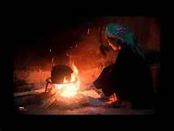
I
TÌM HIỂU CHUNG
2
Tác phẩm
1. (Khổ 1) Hình ảnh bếp lửa khơi nguồn cảm xúc kỉ niệm về bà.
2. (Khổ 2-3-4) Kỉ niệm tuổi thơ sống bên bà.
4. (Khổ cuối) Nỗi nhớ của người cháu về bà và bếp lửa
3. (Khổ 5-6) Suy ngẫm về cuộc đời bà và hình ảnh bếp lửa.

Slide 12
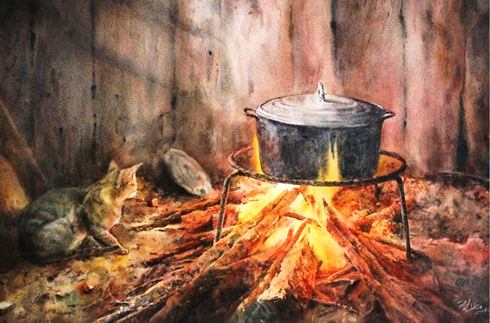
II
ĐỌC HIỂU VĂN BẢN
1
Hình ảnh bếp lửa khơi nguồn cảm xúc, kỉ niệm về bà
- Bếp lửa: Hình ảnh quen ở làng quê Việt Nam → Bếp lửa được nhóm lên trong sương sớm, ngọn lửa lung linh hắt ánh sáng khi mờ, khi toả trên vách, trên liếp.
“Một bếp lửa chờn vờn sương sớm, Một bếp lửa ấp iu nồng đượm Cháu thương bà biết mấy nắng mưa”

Slide 13
II
ĐỌC HIỂU VĂN BẢN
1
Hình ảnh bếp lửa khơi nguồn cảm xúc, kỉ niệm về bà
+ Điệp ngữ “bếp lửa” → ấn tượng khó phai
+ Từ láy “chờn vờn”: gợi ra Ngọn lửa bập bùng, lay động
Gợi cái mờ nhoà của kí ức rất xa.
+ “Ấp iu”: Gợi bàn tay kiên nhẫn, khéo léo và tấm lòng chi chút của bà, Gợi đến công việc nhóm lửa cụ thể.
+ Ẩn dụ:“Biết mấy nắng mưa” → Cuộc đời vất vả lo toan, âm thầm, lặng lẽ của bà.
+ “Thương”: sự thấu hiểu, chia sẻ với bà
“Một bếp lửa chờn vờn sương sớm, Một bếp lửa ấp iu nồng đượm Cháu thương bà biết mấy nắng mưa”
→ Bếp lửa gợi nỗi nhớ, tình thương với bà của người cháu và sự lo toan, vất vả của bà.

Slide 14
2
Kỉ niệm tuổi thơ sống bên bà
Lên bốn tuổi cháu đã quen mùi khói, Năm ấy là năm đói mòn đói mỏi
Bố đi đánh xe khô rạc ngựa gầy. Chỉ nhớ khói hun nhèm mắt cháu
Nghĩ lại đến giờ sống mũi còn cay !
Tám năm ròng cháu cùng bà nhóm lửa
Tu hú kêu trên những cánh đồng xa. Khi tu hú kêu, bà còn nhớ không bà
Bà hay kể chuyện những ngày ở Huế, Tiếng tu hú sao mà tha thiết thế !
Mẹ cùng cha công tác bận không về
Cháu ở cùng bà, bà bảo cháu nghe, Bà dạy cháu làm, bà chăm cháu học, Nhóm bếp lửa nghĩ thương bà khó nhọc,
Tu hú ơi !chẳng đến ở cùng bà, Kêu chi hoài trên những cánh đồng xa?
Năm giặc đốt làng cháy tàn cháy rụi,
Hàng xóm bốn bên trở về lầm lụi
Đỡ đần bà dựng lại túp lều tranh. Vẫn vững lòng, bà dặn cháu đinh ninh: “Bố ở chiến khu, bố còn việc bố, Mày có viết thư chớ kể này kể nọ, Cứ bảo nhà vẫn được bình yên !”.

Slide 15
2
Kỉ niệm tuổi thơ sống bên bà
Kỉ niệm bên bà
Những kỉ niệm tuổi ấu thơ sống bên bà khi lên bốn tuổi (khổ 2).
Kỉ niệm về bà và những năm tháng tuổi thơ “tám năm ròng” (khổ 3)
Hình ảnh bà trong những năm gian khổ chiến tranh (khổ 4)

Slide 16
2
Kỉ niệm tuổi thơ sống bên bà
a. Những kỉ niệm tuổi ấu thơ sống bên bà khi lên bốn tuổi (khổ 2).
“Lên bốn tuổi cháu đã quen mùi khói
Năm ấy là năm đói mòn đói mỏi
Bố đi đánh xe, khô rạc ngựa gầy
Chỉ nhớ khói hun nhèm mắt cháu
Nghĩ lại đến giờ sống mũi còn cay!
- Hoàn cảnh:
+ “Đói mòn đói mỏi” (thành ngữ): cái đói làm hao mòn, kiệt quệ
+ “Bố đi đánh xe khô rạc ngựa gầy” (cái đói bao trùm lên mọi sinh vật)
Những tháng ngày cơ cực, đen tối của người dân Việt Nam → Kí ức sâu đậm của đứa trẻ

Slide 17
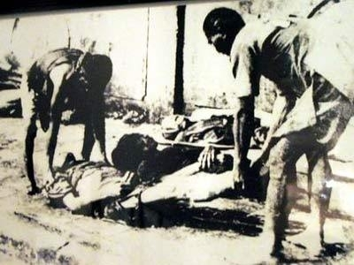
2
Kỉ niệm tuổi thơ sống bên bà
a. Những kỉ niệm tuổi ấu thơ sống bên bà khi lên bốn tuổi (khổ 2).
Bố đi đánh xe, khô rạc ngựa gầy

Slide 18
2
Kỉ niệm tuổi thơ sống bên bà
a. Những kỉ niệm tuổi ấu thơ sống bên bà khi lên bốn tuổi
- Ấn tượng sâu đậm nhất là ấn tượng về mùi khói:
+ Mùi khói, khói hun:
Miêu tả chân thực cuộc sống tuổi thơ.
Tình cảm tha thiết, bâng khuâng, nhớ thương ngậm ngùi…
Hình ảnh bếp lửa vẫn cháy sáng, là biểu tượng của niềm hi vọng, xua đi cái đói và ám ảnh của cái chết
+ Sống mũi còn cay: là còn nguyên xúc động
→ Kỉ niệm trở thành ấn tượng ám ảnh suốt cuộc đời

Slide 19
Tám năm ròng cháu cùng bà nhóm lửa
Tu hú kêu trên những cánh đồng xa. Khi tu hú kêu, bà còn nhớ không bà
Bà hay kể chuyện những ngày ở Huế, Tiếng tu hú sao mà tha thiết thế !
Mẹ cùng cha công tác bận không về
Cháu ở cùng bà, bà bảo cháu nghe, Bà dạy cháu làm, bà chăm cháu học, Nhóm bếp lửa nghĩ thương bà khó nhọc,
Tu hú ơi !chẳng đến ở cùng bà, Kêu chi hoài trên những cánh đồng xa?
2
Kỉ niệm tuổi thơ sống bên bà
b. Kỉ niệm tám năm cháu ở cùng bà
- Tiếng tu hú (lặp lại 4 lần)
+ Lúc mơ hồ, văng vẳng “trên cánh đồng xa”
+ Lúc gần gũi, dục dã nghe sao mà tha thiết.
+ Lúc gióng giả, dồn dập như gọi mời.
+ Lúc rời rạc, khắc khoả, kêu hoà kêu mãi.
→ Gắn liền với câu chuyện bà kể về Huế, là niềm vui tuổi thơ
→ Tiếng tu hú kêu là âm thanh tha thiết gợi nỗi nhớ quê hương, nhớ thương bà tha thiết.

Slide 20
Tám năm ròng cháu cùng bà nhóm lửa
Tu hú kêu trên những cánh đồng xa. Khi tu hú kêu, bà còn nhớ không bà
Bà hay kể chuyện những ngày ở Huế, Tiếng tu hú sao mà tha thiết thế !
Mẹ cùng cha công tác bận không về
Cháu ở cùng bà, bà bảo cháu nghe, Bà dạy cháu làm, bà chăm cháu học, Nhóm bếp lửa nghĩ thương bà khó nhọc,
Tu hú ơi !chẳng đến ở cùng bà, Kêu chi hoài trên những cánh đồng xa?
2
Kỉ niệm tuổi thơ sống bên bà
b. Kỉ niệm tám năm cháu ở cùng bà
- Những kỉ niệm về bà
Cháu cùng bà nhóm lửa
Cháu ở cùng bà, bà bảo cháu nghe
Bà dạy cháu làm, bà chăm cháu học
→ Tấm lòng bao la, chăm chút, nâng niu, vun vén, dạy dỗ, vun đắp cho quá trình hình đời sống tâm hồn của người cháu.
→ Bà vừa là bà, vừa là cha, là mẹ, là thầy

Slide 21
2
Kỉ niệm tuổi thơ sống bên bà
b. Kỉ niệm tám năm cháu ở cùng bà
- Hình ảnh bếp lửa “Nhóm bếp lửa nghĩ thương bà khó nhọc”
→ Là hiện thân của hơi ấm tình thương, nguồn sống và nguồn ánh sáng dẫn dắt cháu trên con đường đời
- Hình ảnh người cháu:
+ Bắt đầu thương bà
+ Hiểu cho những khó nhọc, vất vả của bà
+ Mong muốn có người bạn tinh thần cho hai bà cháu

Slide 22
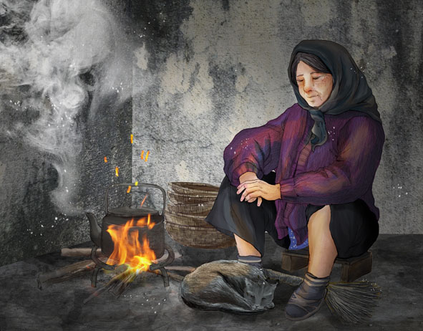
2
Kỉ niệm tuổi thơ sống bên bà
b. Kỉ niệm tám năm cháu ở cùng bà
Nghệ thuật
- Hình thức trò chuyện, tâm tình, thủ thỉ
Lời thơ trở nên tha thiết
- Câu hỏi tu từ cuối bài:
→ Gợi nỗi nhớ khắc khoải khôn nguôi

Slide 23
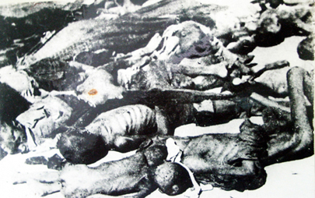
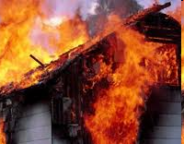
2
Kỉ niệm tuổi thơ sống bên bà
c. Năm giặc đốt làng
Năm giặc đốt làng cháy tàn cháy rụi,
Hàng xóm bốn bên trở về lầm lụi
Đỡ đần bà dựng lại túp lều tranh. Vẫn vững lòng, bà dặn cháu đinh ninh: “Bố ở chiến khu, bố còn việc bố, Mày có viết thư chớ kể này kể nọ, Cứ bảo nhà vẫn được bình yên !”.

Slide 24
2
Kỉ niệm tuổi thơ sống bên bà
c. Năm giặc đốt làng
Hoàn cảnh
+ Cháy tàn cháy lụi
+ Lầm lụi, đỡ bà dựng túp lều tranh
→ Tình làng nghĩa xóm
→ Kỉ niệm buồn, thách thức, gian nan, khó khăn khi nhà chỉ có hai bà cháu
Hiện thực chiến tranh ác liệt

Slide 25
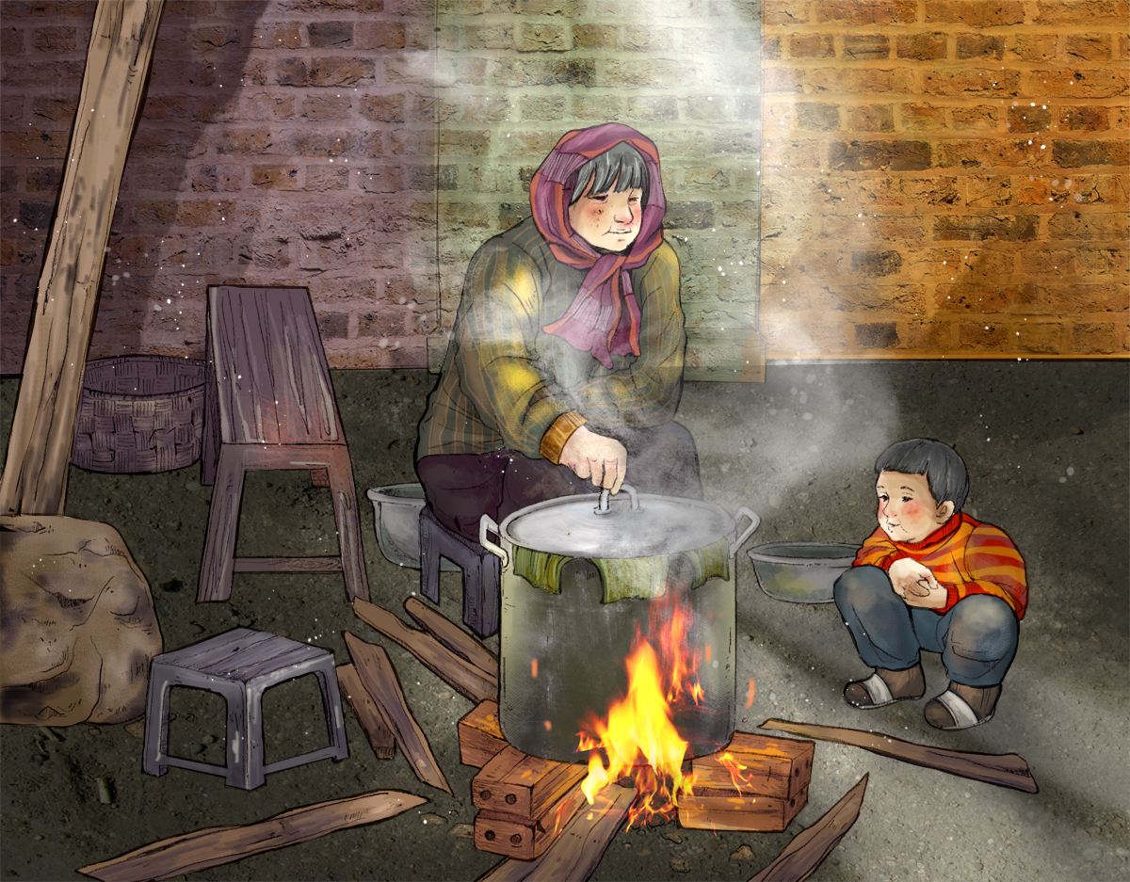
2
Kỉ niệm tuổi thơ sống bên bà
c. Năm giặc đốt làng
Hình ảnh người bà
- Lời dẫn trực tiếp, dặn cháu không được phiền đến bố.
→ Phẩm chất của người phụ nữ việt Nam: Giàu lòng yêu nước, đức hi sinh, vững vàng trước sóng gió, kiên trì nhóm lửa và giữ lửa.

Slide 26
3
Suy ngẫm về cuộc đời bà và bếp lửa
Rồi sớm rồi chiều lại bếp lửa bà nhen Một ngọn lửa lòng bà luôn ủ sẵn, Một ngọn lửa chứa niềm tin dai dẳng…
Lận đận đời bà biết mấy nắng mưa Mấy chục năm rồi, đến tận bây giờ, Bà vẫn giữ thói quen dậy sớm
Nhóm bếp lửa ấp iu nồng đượm
Nhóm niềm yêu thương, khoai sắn ngọt bùi Nhóm nồi xôi gạo mới sẻ chung vui, Nhóm dậy cả những tâm tình tuổi nhỏ
Ôi kì lạ và thiêng liêng – bếp lửa!

Slide 27
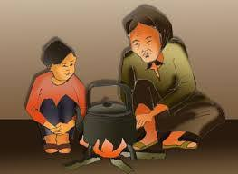
3
Suy ngẫm về cuộc đời bà và bếp lửa
Những suy ngẫm về hình ảnh bếp lửa
- “Rồi…lại” → công việc lặp lại, quen thuộc
- Động từ: “nhen, ủ, chứa” → sự vun vén, hình thành về vật chất và tình cảm
Một ngọn lửa lòng bà luôn ủ sẵn, Một ngọn lửa chứa niềm tin dai dẳng…
- Điệp ngữ “Một ngọn lửa” → nhấn mạnh sức sống bền bỉ, ấp ủ
➔ Từ bếp lửa gợi nhớ về bà, ngọn lửa trở thành vẻ đẹp sáng ngời

Slide 28
3
Suy ngẫm về cuộc đời bà và bếp lửa
Những suy ngẫm về cuộc đời bà
+ Lận đận
+ Mấy nắng mưa
+ Quen dậy sớm
+ Yêu thương
+ Chia sẻ
➔ Cuộc đời bà vất vả và lo toan, nhưng luôn yêu thương, chia sẻ

Slide 29
Ý nghĩa cao cả, thiêng liêng của bếp lửa
- Điệp từ “nhóm” lặp lại 4 lần với 2 tầng ý nghĩa
+ Nghĩa thực: nhóm lửa trong gian bếp để giữ ấm gia đình
+ Nghĩa ẩn dụ: nhóm lên niềm tin, niềm hi vọng, nhóm tâm tình, sẻ chia và tình người
Người bà tần tảo, lặng lẽ hi sinh một đời, để thắp lên ngọn lửa sưởi ấm, sẻ chia

Slide 30
3
Suy ngẫm về cuộc đời bà và bếp lửa
“Ôi kì lạ và thiêng liêng- bếp lửa!”
+ Kì lạ: không có gì dập tắt được → Bếp lửa vẫn cháy sáng trong mọi hoàn cảnh
+ Thiêng liêng: bếp lửa là tổ ấm, là cội nguồn gia đình, cội nguồn quê hương, đất nước
Bếp lửa được nhóm lên từ ngọn lửa trong lòng bà. Từ ngọn lửa, cháu nhận ra niềm tin vào ngày mai, hiểu được linh hồn của dân tộc. Bà không chỉ là người nhóm lửa mà còn là người truyền lửa

Slide 31
4
Nỗi nhớ của người cháu về bà và bếp lửa
Giờ cháu đã đi xa, có ngọn khói trăm tàu, Có lửa trăm nhà, niềm vui trăm ngả, Nhưng vẫn chẳng bao giờ quên nhắc nhở: - Sớm mai này bà nhóm bếp lên chưa?...

Slide 32
4
Nỗi nhớ của người cháu về bà và bếp lửa
- Hình ảnh bếp lửa xuất hiện 10 lần (xuyên suốt bài thơ) → Mạch cảm xúc → Nỗi nhớ dâng trào mãnh liệt
+ Điệp từ “trăm” → không gian tiện nghi, đông vui, cháu đã lớn và trưởng thành
+ “Nhưng” → trong tâm trí cháu, bếp lửa và bóng dáng bà luôn hiện diện
+ Câu hỏi tu từ → Mở ra nỗi nhớ, niềm hoài vọng thiết tha về bà
Đạo lí thủy chung “Uống nước nhớ nguồn” → Nuôi dưỡng, chắp cánh ước mơ cho mỗi người

Slide 33
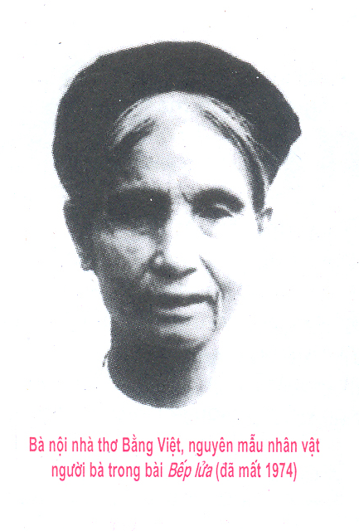

Slide 36
III
TỔNG KẾT
BẾP LỬA
1
Nghệ thuật
Bài thơ đã kết hợp nhuần nhuyễn giữa biểu cảm với miêu tả, tự sự và bình luận.
Thành công của bài thơ còn ở sự sáng tạo hình ảnh bếp lửa gắn liền với hình ảnh người bà, làm điểm tựa khơi gợi mọi kỉ niệm, cảm xúc, suy nghĩ về bà và tình bà cháu.

Slide 37
III
TỔNG KẾT
BẾP LỬA
2
Nội dung
Qua hồi tưởng và suy ngẫm của người cháu đã trưởng thành, bài thơ “Bếp lửa” gợi lại những kỉ niệm đầy xúc động về người bà và tình bà cháu, đồng thời thể hiện lòng kính yêu trân trọng và biết ơn của người cháu đối với bà và cũng là đối với gia đình, quê hương đất nước

Slide 39
Trò chơi

Slide 40
Nhân vật trữ tình trong bài thơ “Bếp lửa” là ai?
A. Người cháu
B. Người bà
C. Người bố
D. Người mẹ

Slide 41
Bài thơ sử dụng phương thức biểu đạt nào là chính?
A. Biểu cảm
B. Tự sự
C. Miêu tả
D. Nghị luận

Slide 42
Nội dung chính của bài thơ là gì?
A. Miêu tả vẻ đẹp của hình ảnh bếp lửa mỗi sớm mai
B. Nói về tình cảm nhớ thương của người con dành cho mẹ đang chiến đấu ở nơi xa
C. Nói về tình yêu thương của bà dành cho con và cháu
D. Nói về tình cảm sâu nặng, thiêng liêng của người cháu dành cho bà

Slide 43
Trong dòng hồi tưởng của nhân vật trữ tình, hình ảnh người bà gắn liền với hình ảnh nào?
A. Người cháu
B. Bếp lửa
C. Tiếng chim tu hú
D. Cuộc chiến tranh

Slide 44
Từ “ấp iu” trong câu “Một bếp lửa ấp iu nồng đượm” gợi đến hình ảnh bàn tay của người bà như thế nào?
A. Cần cù, chăm chỉ
B. Kiên nhẫn, khéo léo
C. Vụng về, thô nhám
D. Mảnh mai, yếu đuối

Slide 45
Nội dung 3 khổ thơ: “Nên bốn tuổi… niềm tin dai dẳng nói về nội dung gì?
A. Là sự hồi tưởng lại những kỉ niệm tuổi thơ sống bên bà của người cháu
B. Chủ yếu miêu tả sự ác liệt của cuộc chiến tranh
C. Cảnh người bà dạy cháu học chữ
D. Nói về những câu chuyện bà kể cho cháu nghe khi còn ở Huế

Slide 46
Tuổi thơ người cháu bên bà được tái hiện như thế nào?
A. Một tuổi thơ nhiều niềm vui sướng, hạnh phúc
B. Một tuổi thơ trong chiến tranh đầy biến động dữ dội
C. Một tuổi thơ nhiều gian khổ, thiếu thốn nhưng ấm áp tình yêu thương của bà
D. Cả 3 đáp án trên

Slide 47
Nhận định đúng nhất về tiếng chim tu hú trong bài?
A. Báo hiệu mùa hè đã đến
B. Gợi ra tình cảnh vắng vẻ của hai bà cháu
C. Gợi lên nỗi nhớ mong của hai bà cháu
D. Cả ,C đều đúng

Slide 48
Hai câu thơ: “Năm ấy là năm đói mòn đói mỏi/ Bố đi đánh xe khô rạc ngựa gầy” nhắc đến sự kiện nào trong lịch sử?
A. Nạn đói năm 1945
B. Ngày tổng khởi nghĩa năm 1945
C. Ngày kết thúc cuộc kháng chiến chống Pháp
D. Ngày giải phóng miền Nam, thống nhất đất nước

Slide 49
Hãy nêu cảm nhận của em sau khi học xong bài “Bếp lửa”

